Slide 1
馬路分割API
C111112153 呂騏佑

Slide 2
馬路分割
紋路分類(LBP)
LBP紋路
統計範圍
大Kernel(n*n)
參數設定
Search
前處理(Sobel)
3*3 LPB
Histogram
Stride
n
Sobel kernel
Sobel
HSV
找像的
塗色(labeling)
Distance 比較
Distance measure

Slide 3
search img
lbp img
相鄰距離
th = 整張圖前三大值的平均
HSV img
Sobel img
hist
原img
HSV
Sobel
Sorting 找前 3
1-norm dist
<th
Mask
search
LBP
histogram
labeling

Slide 4
HSV
Input : image_{原始} (numpy.ndarray)
Output : image_{HSV}(numpy.ndarray)
參數:lower(numpy.ndarray)、upper(numpy.ndarray)
功能:將深色部分都改為黑色(減少光線對判別馬路的影響)
方法:

Slide 5


HSV 處理結果
Input圖片(原始圖片)
Output圖片(HSV結果)

Slide 6
Sobel
Input : image_{原始} (numpy.ndarray)
Output : image_{sobel}(numpy.ndarray)
參數:Kernel(int)
功能:強化邊緣
方法:分別計算X、Y軸的梯度，梯度差距過大即為邊緣，最後將X、Y的輸出結合即為Sobel結果

Slide 7

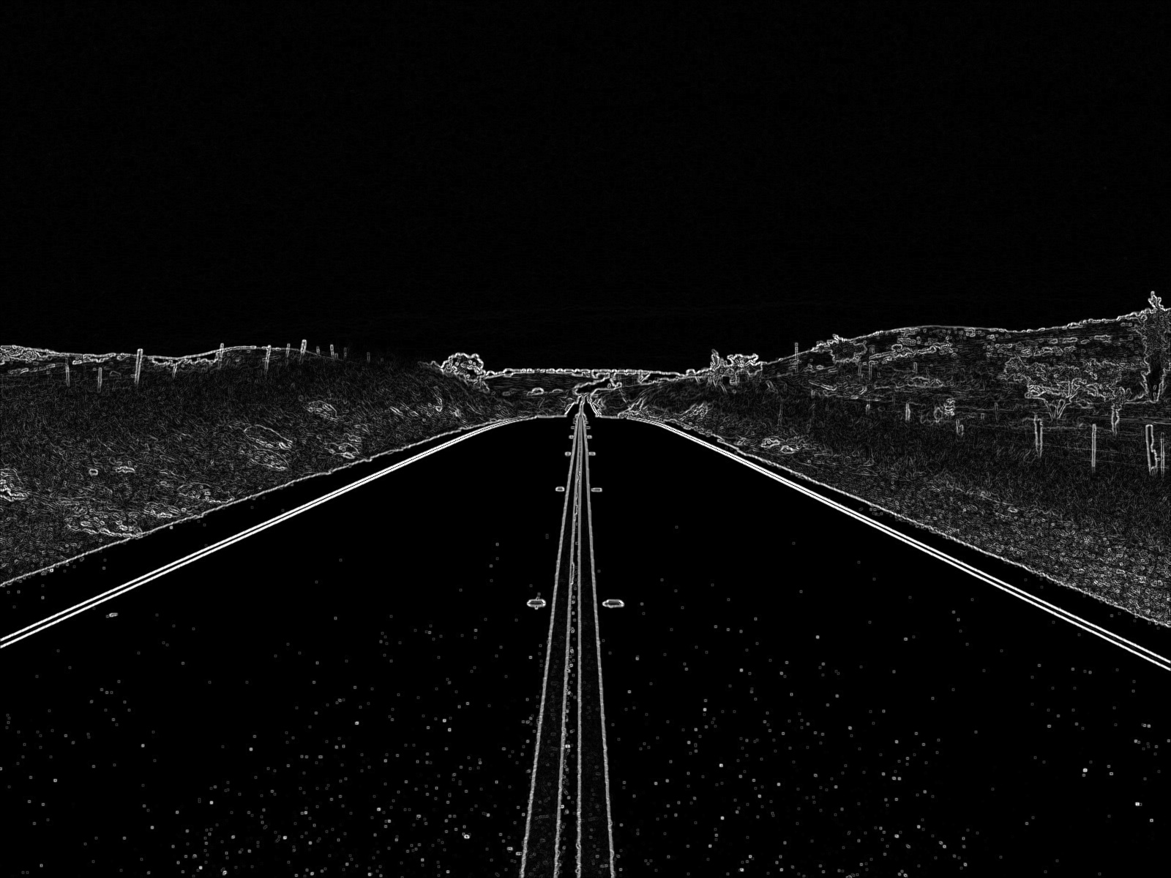
Sobel 處理結果
Input圖片(HSV結果)
Output圖片(Sobel結果)

Slide 8
Search
Input : image_{lbp}(numpy.ndarray)
Output :image_{search}(numpy.ndarry)
參數:noise_threshold(int)
功能:清除噪點
方法:利用BFS確定已標記過的區域不會重複標記。

Slide 9
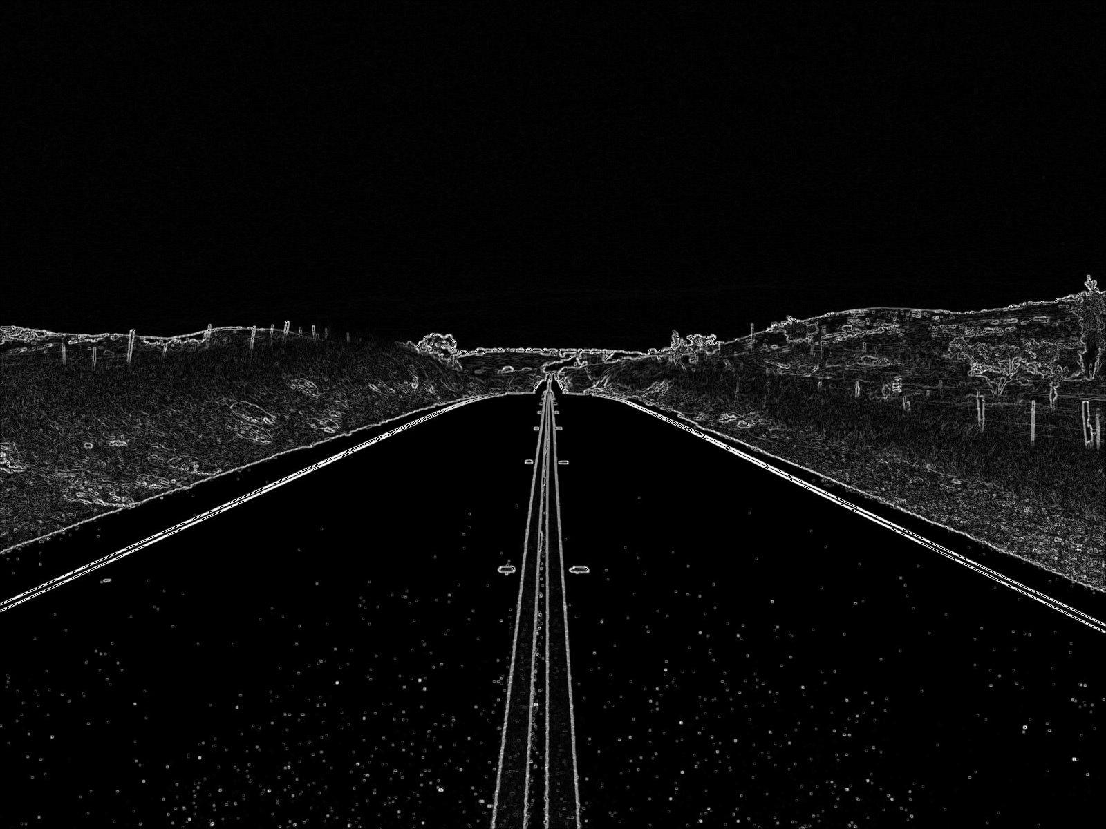
Search 處理結果
Input圖片(Sobel結果)
Output圖片(search結果)

Slide 10
LBP
Input: image_{search} (numpy.ndarray)
Output: image_{LBP}(numpy.ndarray)
參數:周圍像素數量P(int)、半徑R(int)
功能:取得特徵紋路
方法:透過比較中心與周圍元素(大於或等於中心數值=1 小於=0)，並將週圍數值轉為2進制儲存進中心位置

Slide 11
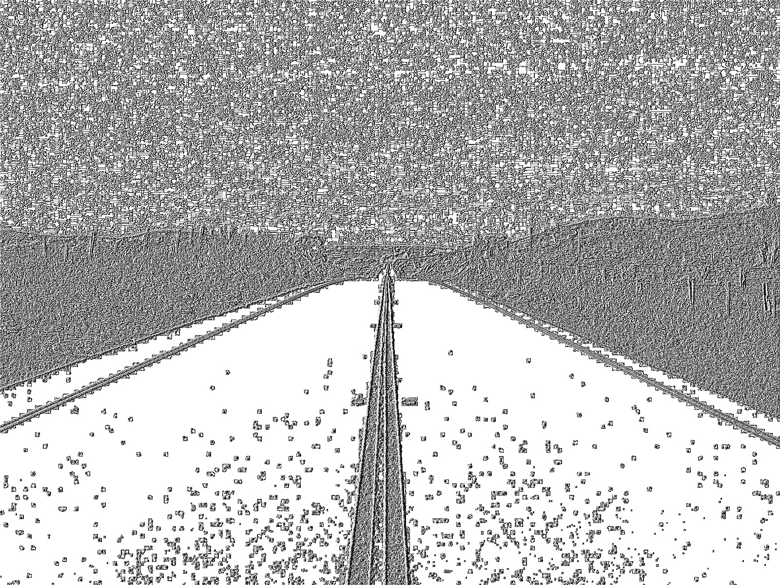
LBP 處理結果
Input圖片(Search結果)
Output圖片(LBP結果)

Slide 12
Histogram
Input: image_{原始}(numpy.ndarray)
Output: hist(numpy.ndarray)
功能:計算圖片中每個灰階出現的次數
方法:利用for迴圈對圖進行掃描，並計算統計灰階出現次數

Slide 13

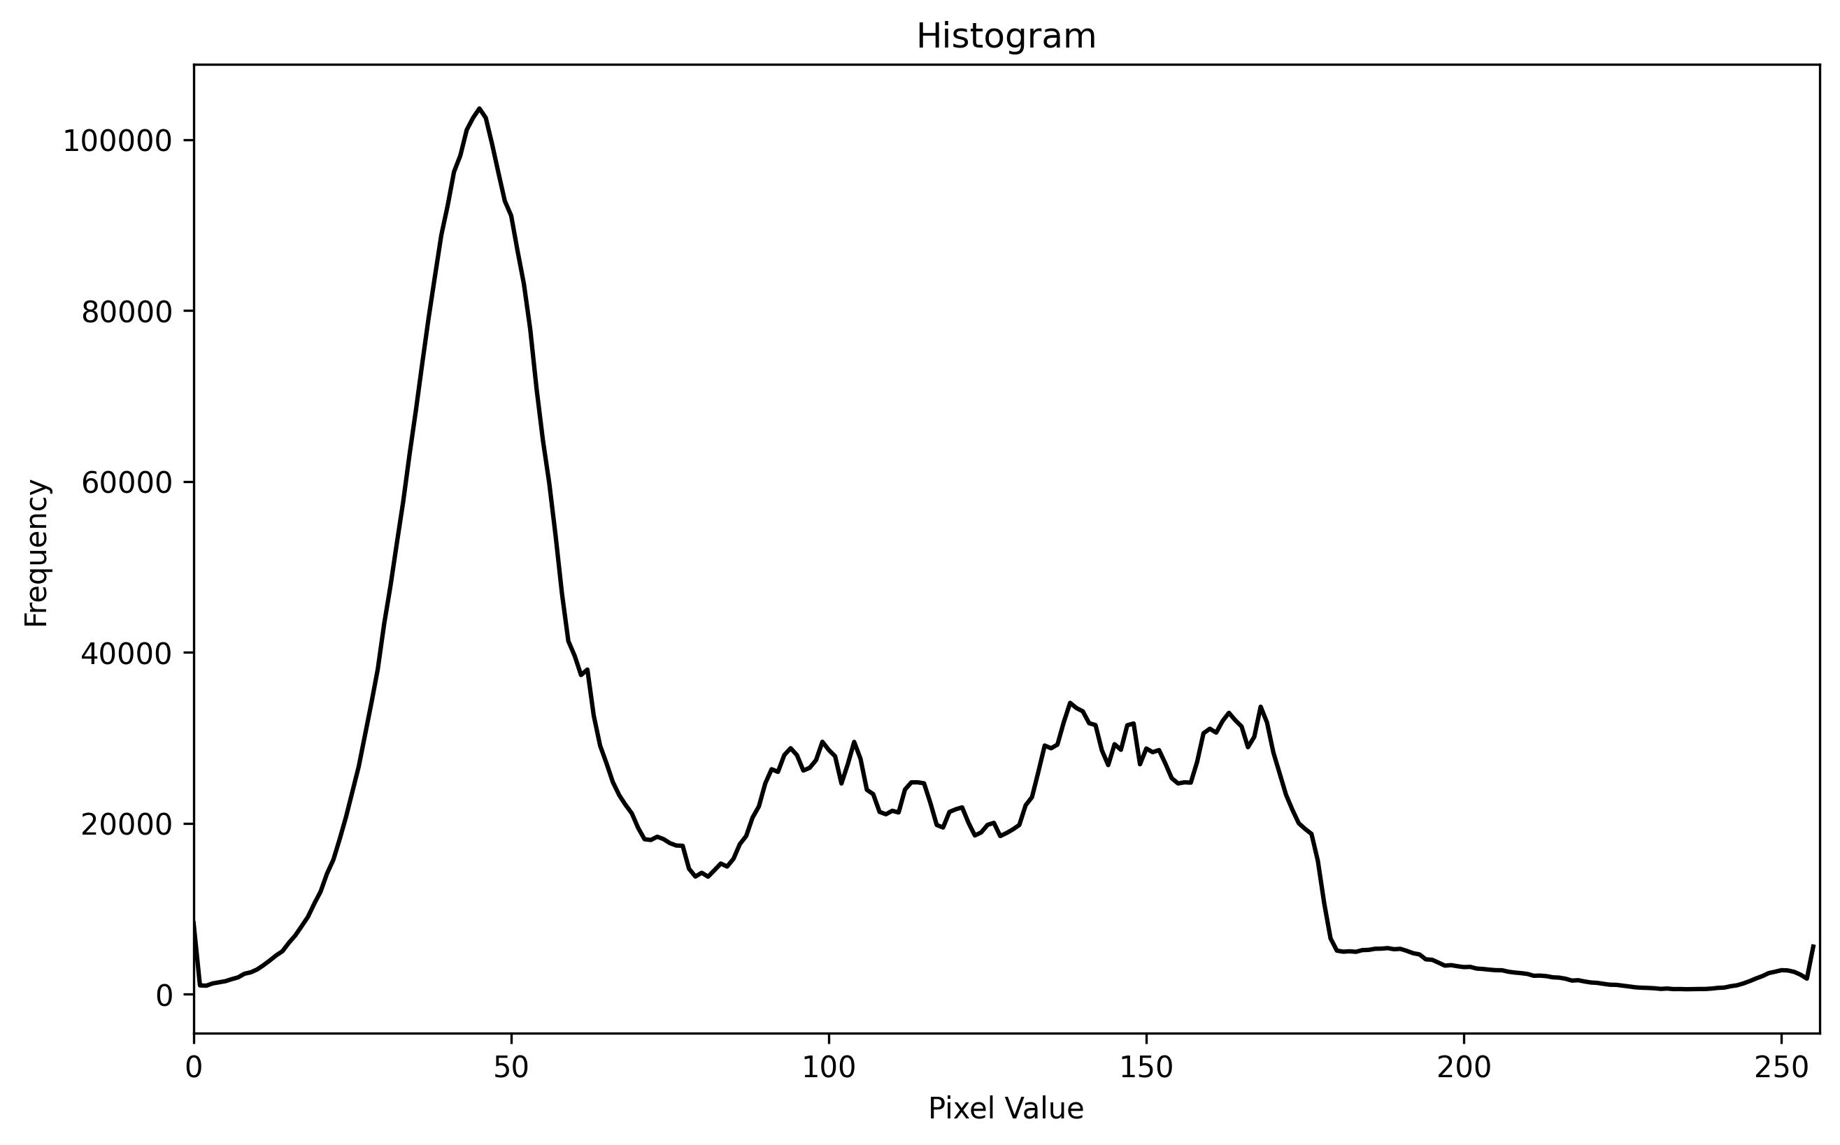
Histogram 處理結果
Input圖片(原始圖片)
Output值方圖結果(應該為一串數字、繪製成圖表方便檢查結果)

Slide 14
Histogram找前3大數值
Input: hist(numpy.ndarray)
Output: 最大的三個數值(list)
功能:
1.找出整張圖片中最常出現的三個數值取平均數作為閥值
2.分別找出每個區塊最常出現的三個數值(用范數距離比較)

Slide 15
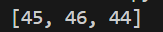
Histogram 找前三大值 處理結果
Input值方圖結果
(應該為一串數字、繪製成圖表方便檢查結果)
Output:最大的三個數

Slide 16
One_norm_dist
Input:hist1(numpy.ndarray)、hist2 (numpy.ndarray)、th(float)
Output: 0 or 1 (int) (等於1的部分儲存進mask中)
功能:找除可能是馬路的部分並標記
方法:計算相鄰hist的范數距離並與閥值做比較，判斷與閥值的關係[小於閥值為1(上色區域)，大於閥值為0(非上色區域)]

Slide 17
labeling
Input: Image_{原始}(numpy.ndarray)、 mask (numpy.ndarray)
Output: Image_{結果}(numpy.ndarray)
功能:將可能是馬路的部分上色
方法:判斷天空部分並移除，在位每個標記部分上色

Slide 18
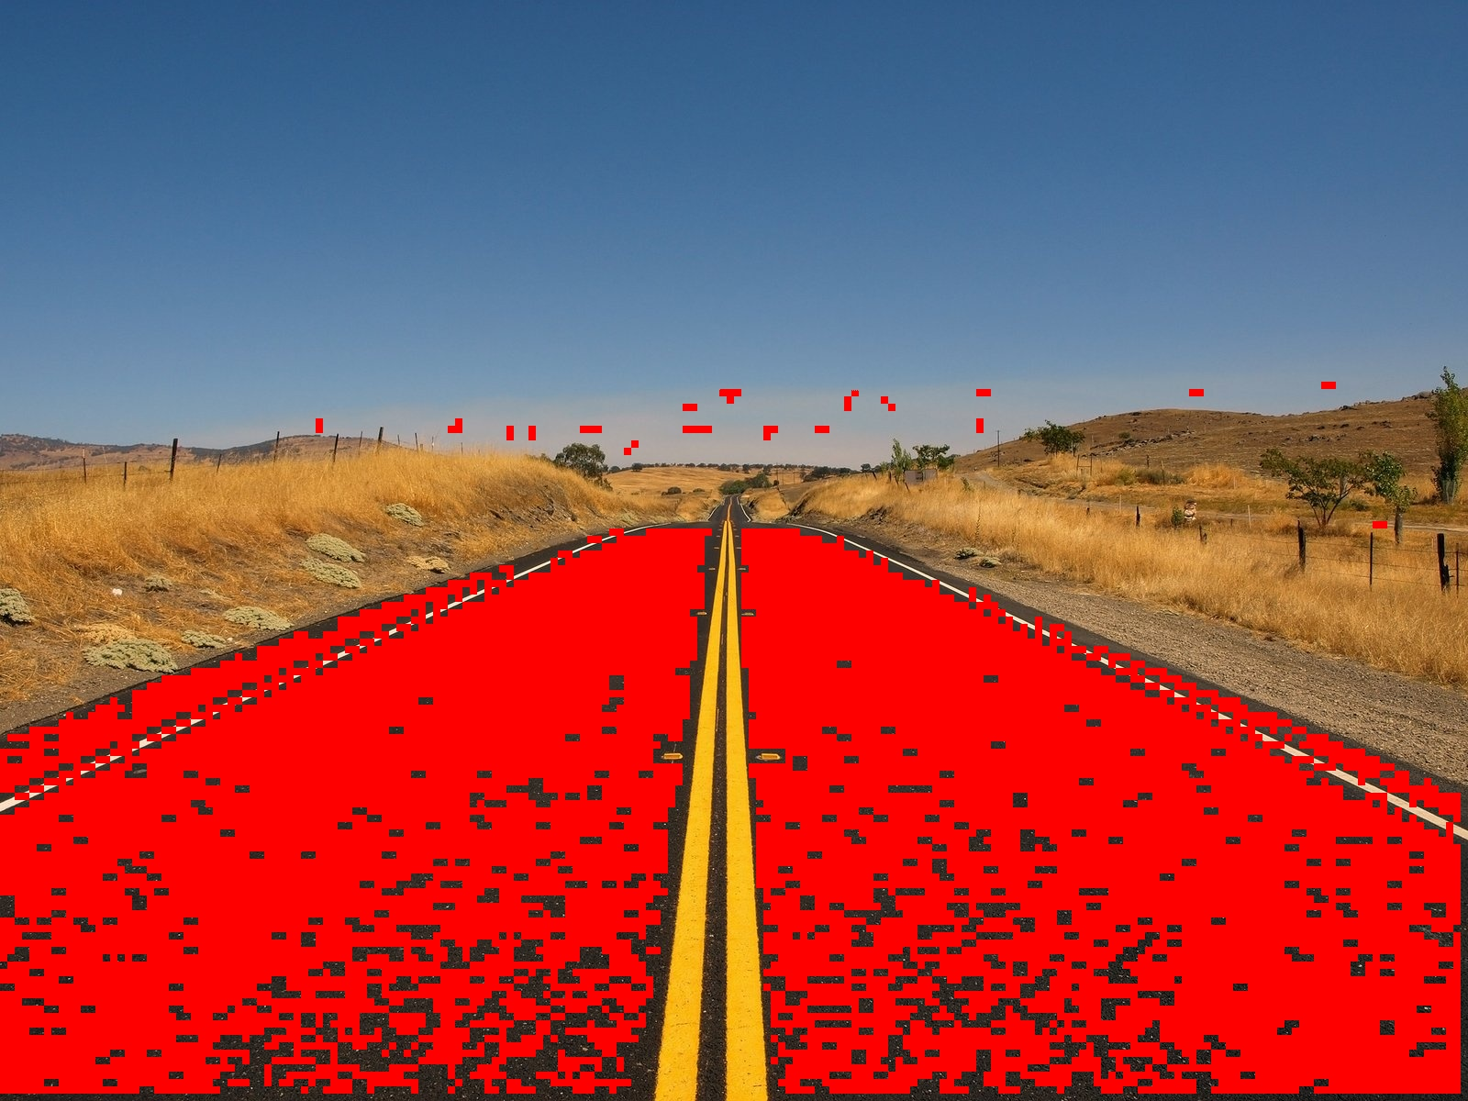
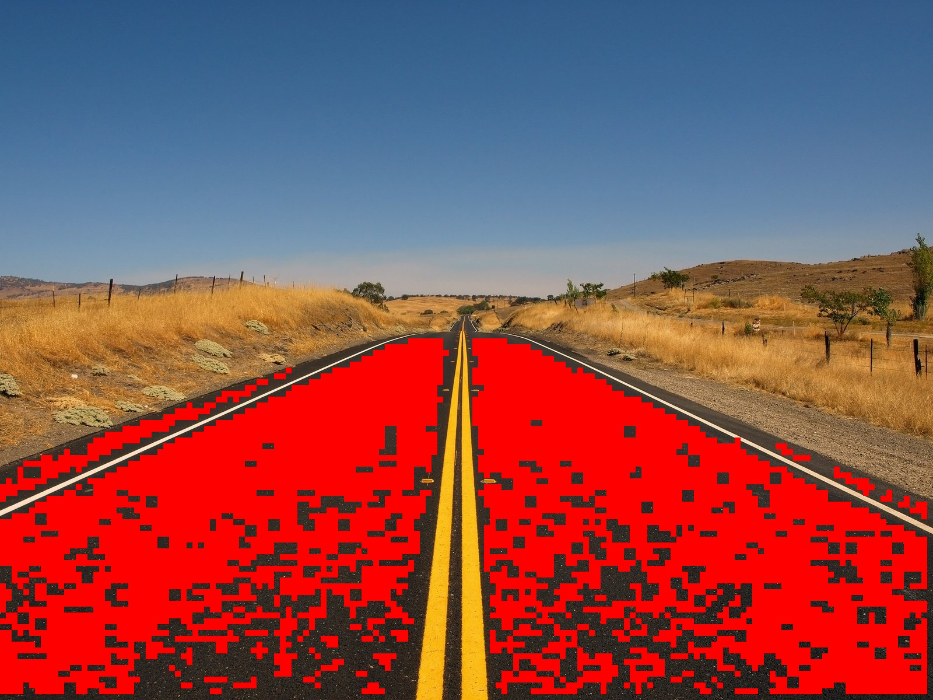
最終結果
Hist大小為8*8時
Hist大小為10*10時

